Slide 1
-Caractéristiques des Rfduinos : Tx power : 0dBm
Envoi toutes les secondes
-Point jaune sur les images suivantes : badge
-Quelques soucis quand le badge est contre un mur ou près d'une balise (cf tests 5,6,8)
-Soucis également quand pas assez de valeurs prises en charge dans la moyenne.
-structure des fichiers .txt : (di : distance entre le badge et la balise i; ri : rssi balise i ;
avgi : moyenne sur les n échantillons pour la balise i ; mini : minimum de distance pour la balise i ; maxi : maximum de distance pour la balise i)
Pour n échantillons et m balises:
d0,d1,…..,dm,r0,r1,….,rm pour les n premières lignes
avg0,min0,max0,…..,avgm,minm,maxm à la ligne n+1

Slide 2
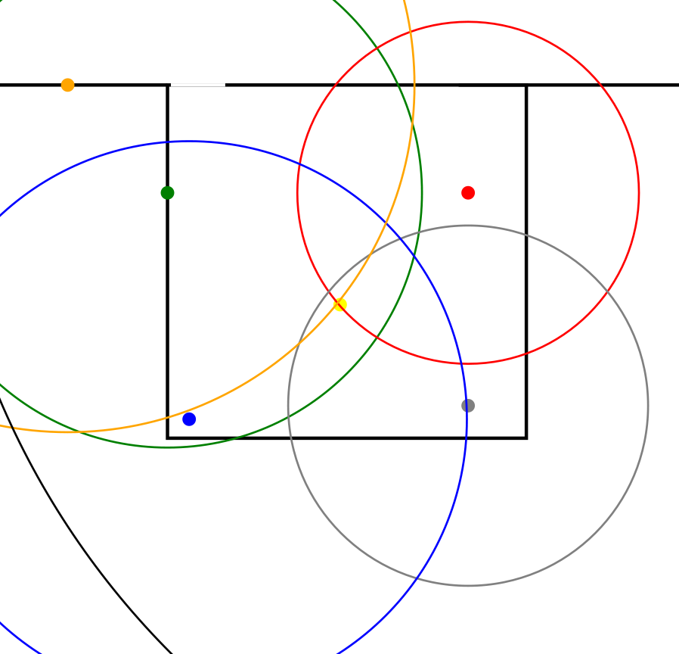
Test 1 : 1 min | 15/07/2016
Orientation : 0°
<circle cx="502.35" cy="474" r="10" fill="yellow"/>

Slide 3
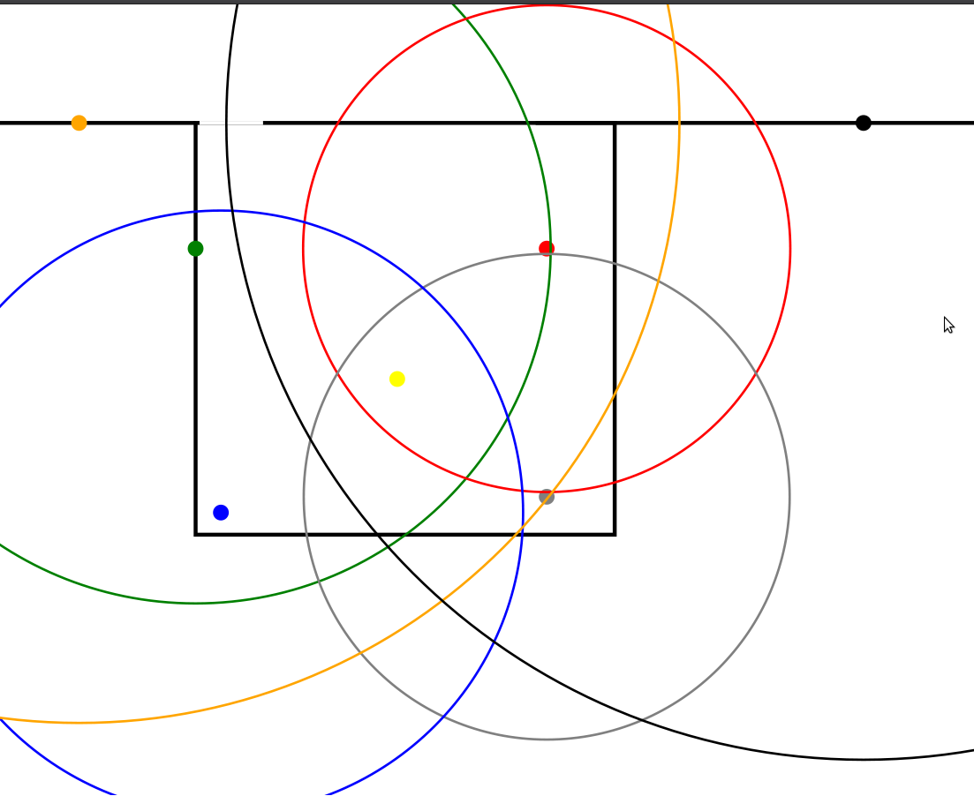
Test 2 : 1 min | 15/07/2016
Orientation 90°
<circle cx="502.35" cy="474" r="10" fill="yellow"/>

Slide 4
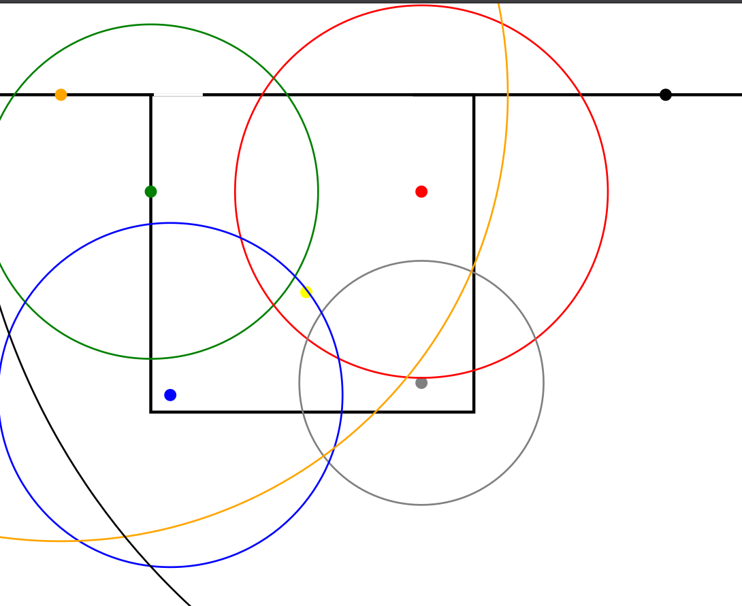
Test 3 : 1 min | 15/07/2016
Orientation 180° | 4 personnes dans la salle qui discutent
<circle cx="502.35" cy="474" r="10" fill="yellow"/>

Slide 5
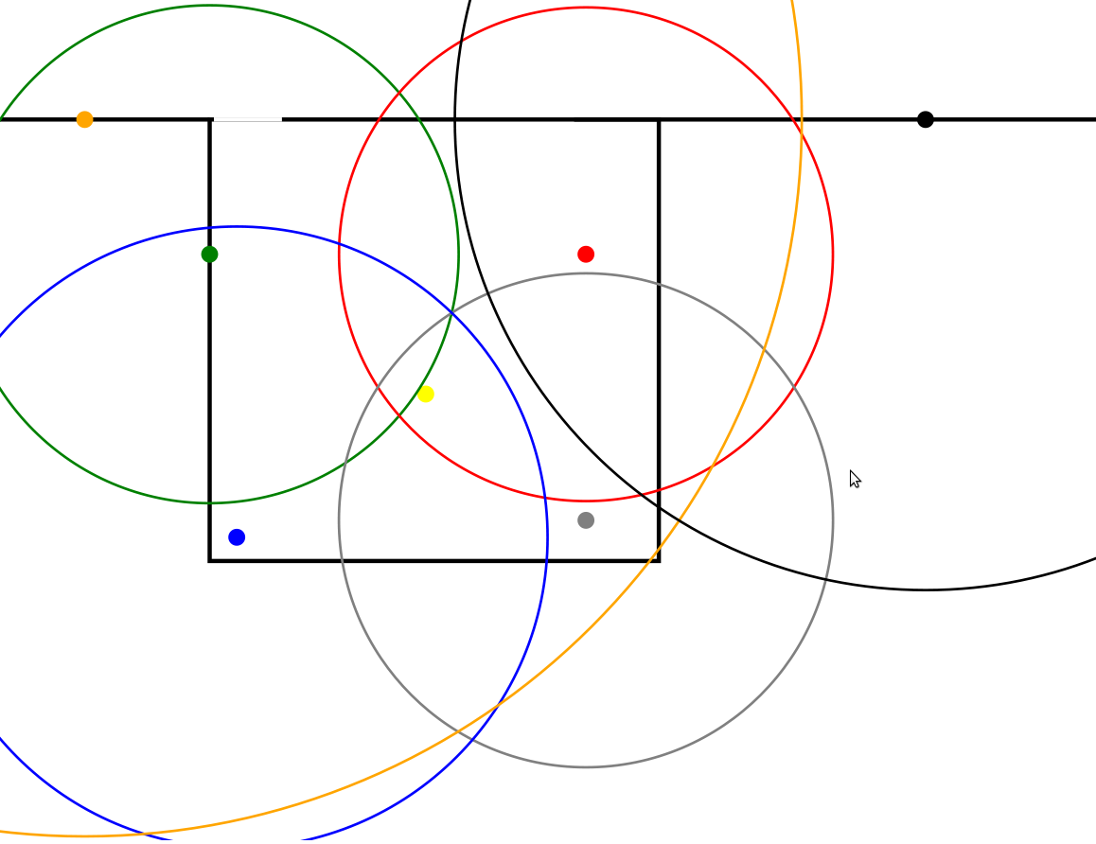
Test 4 : 1 min | 15/07/2016
Orientation 270° | 4 personnes dans la salle qui discutent
<circle cx="502.35" cy="474" r="10" fill="yellow"/>

Slide 6
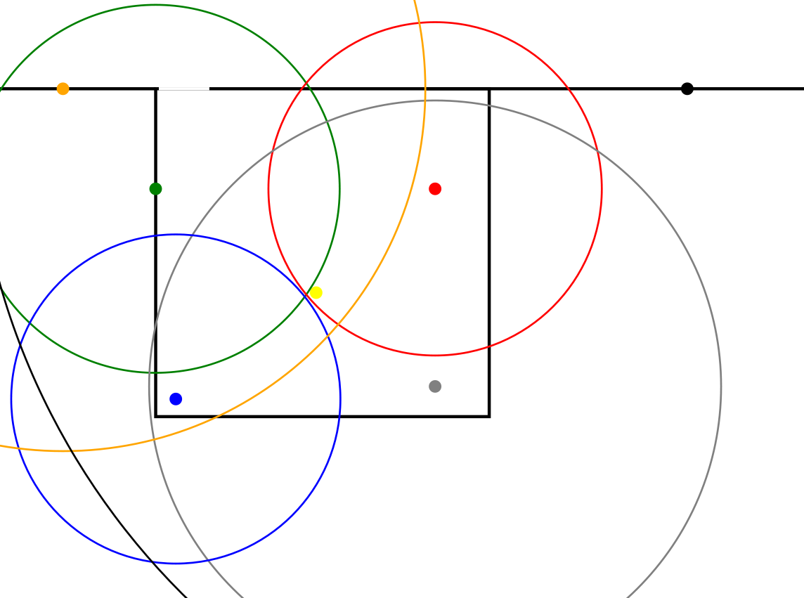
Test 4.2 : 1 min | 15/07/2016
Badge vertical | 4 personnes dans la salle qui discutent
<circle cx="502.35" cy="474" r="10" fill="yellow"/>

Slide 7
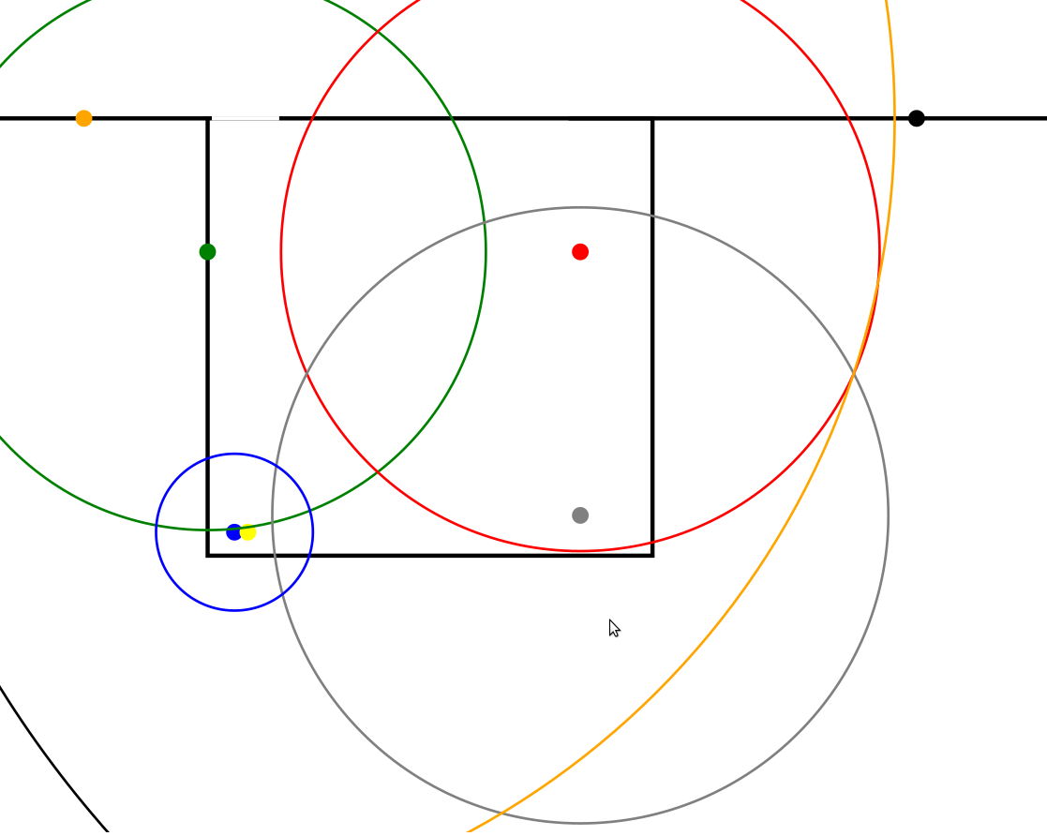
Test 5 : 1 min | 15/07/2016
<circle cx="295.35" cy="643" r="10" fill="yellow"/> ( à 15 cm de la balise3)

Slide 8
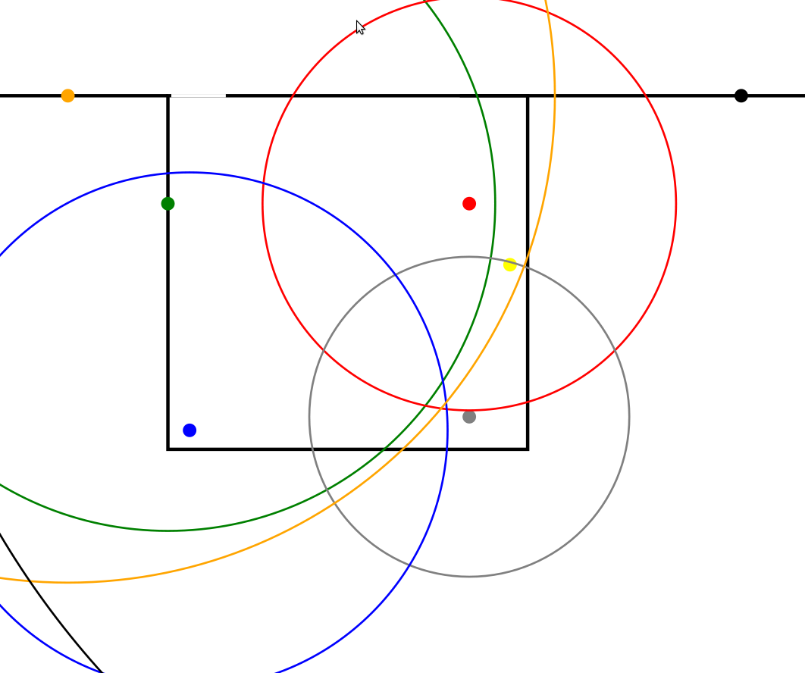
Test 6 : 1 min | 15/07/2016
<circle cx="751.35" cy="399" r="10" fill="yellow"/> ( à coté balise 1 contre le mur)

Slide 9
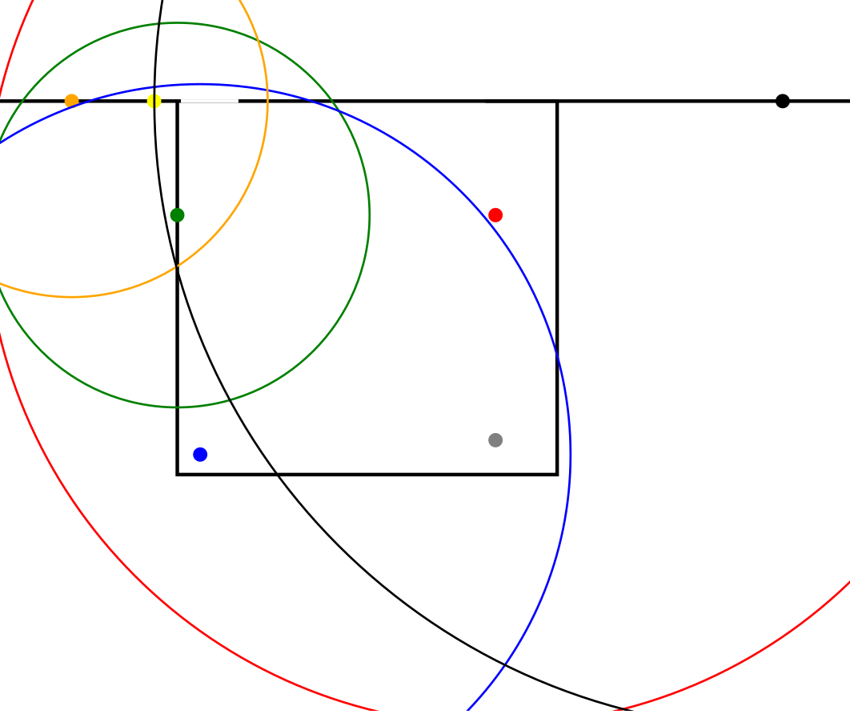
Test 7 : 1 min | 15/07/2016
<circle cx="215" cy="150" r="10" fill="yellow"/>

Slide 10
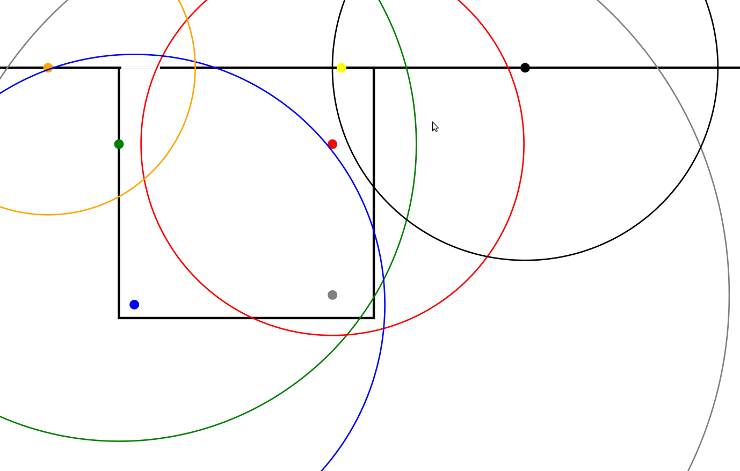
Test 8 : 1 min | 15/07/2016
<circle cx="710" cy="150" r="10" fill="yellow"/>
Dans le couloir contre le mur

Slide 11
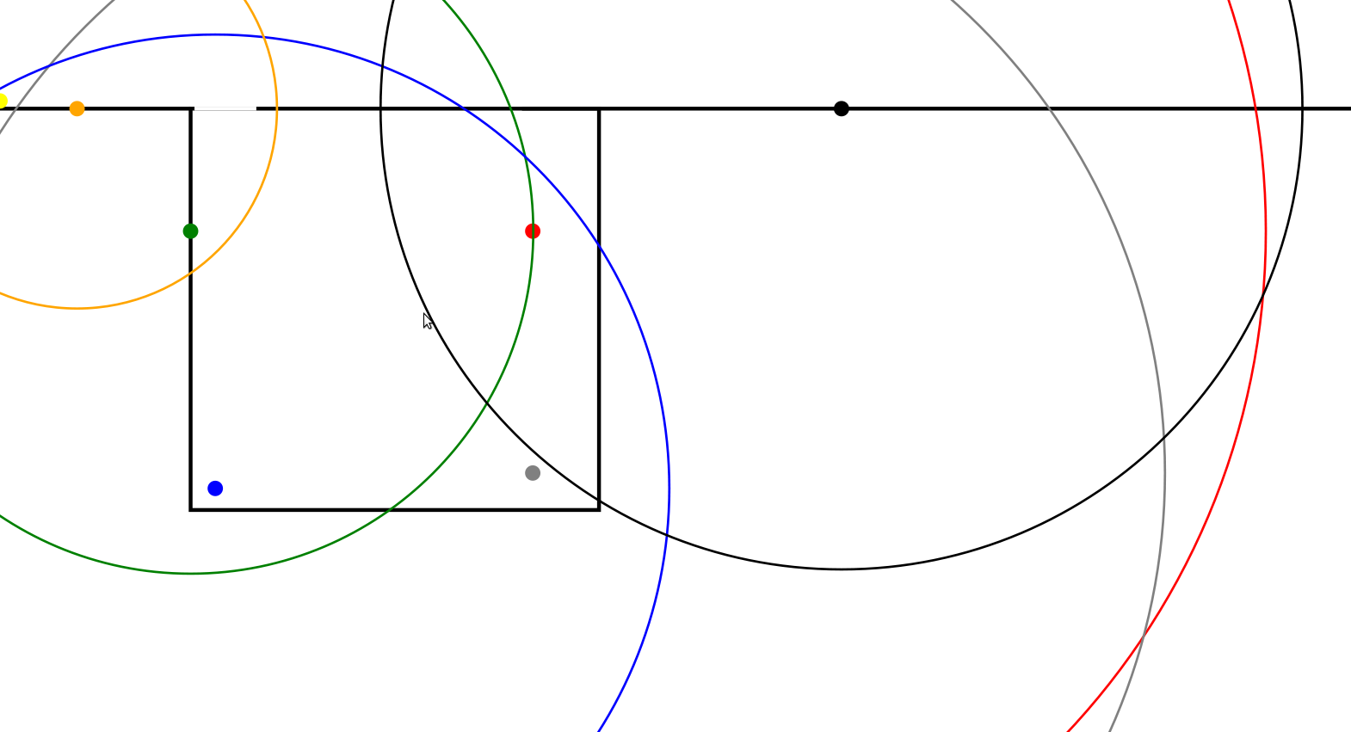
Test 9 : 1 min | 15/07/2016
<circle cx="0" cy="140" r="10" fill="yellow"/>
Dans le couloir contre le mur à côté de la balise 4
Non encerclé par des balises

Slide 12
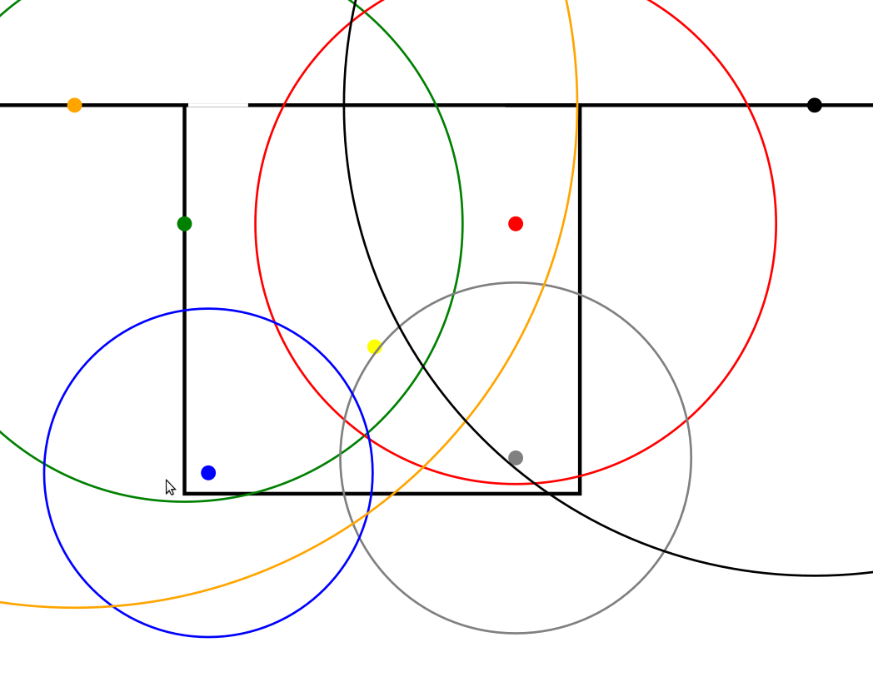
Test 10 : moyenne sur 2 valeurs | 2sec | 15/07/2016
<circle cx="502.35" cy="474" r="10" fill="yellow"/>

Slide 13
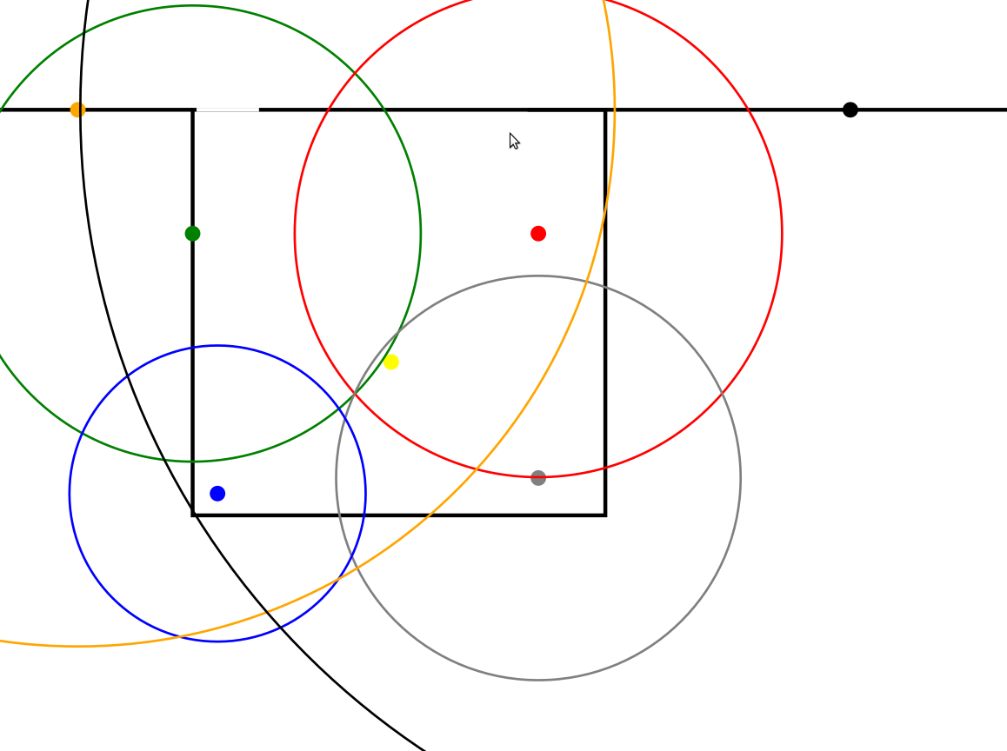
Test 11 : moyenne sur 30 valeurs | 30sec | 15/07/2016
<circle cx="502.35" cy="474" r="10" fill="yellow"/>

